Slide 1
ΠΡΟΓΡΑΜΜΑΤΙΣΜΌΣ ΙΙ
ΔΕΎΤΕΡΗ ΠΑΡΟΥΣΊΑΣΗ
ΟΜΆΔΑ:ΤΒΡ
AM: t8210136
t8200020
t8210166
t8210016
t8210155
t8210040

Slide 2
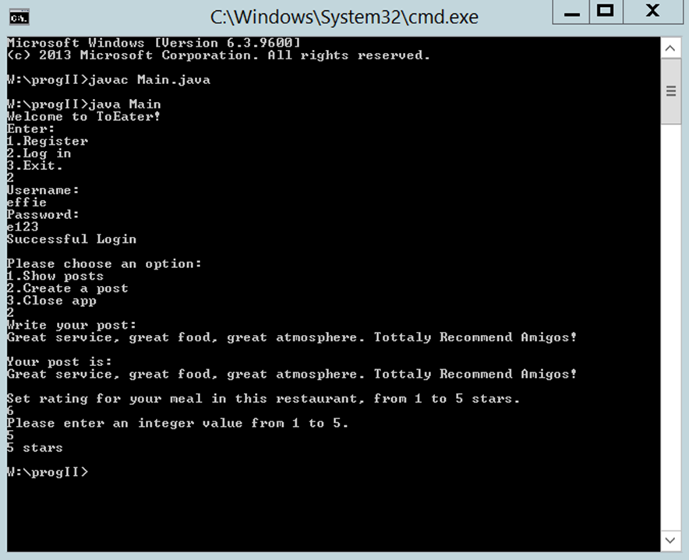
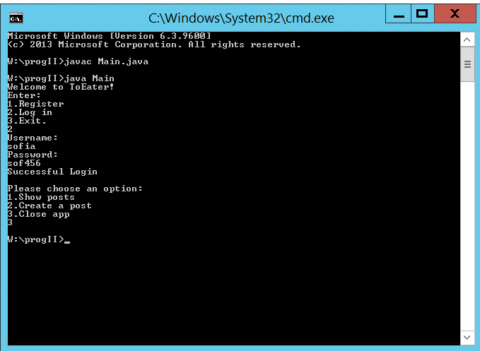
ΟΘΟΝΕΣ ΛΕΙΤΟΥΡΓΙΑΣ ΤΟΥ ΛΟΓΙΣΜΙΚΟΥ
Η Main.java συνδέεται με Login.java (επιλογή 2) και αφού γίνεται επιτυχής σύνδεση, η εφαρμογή συνεχίζει με την Menu.java
Η Main.java συνδέεται με Login.java (επιλογή 2) και αφού γίνεται επιτυχής σύνδεση, η εφαρμογή συνεχίζει με την Menu.java. Ο χρήστης επιλέγει να γράψει ένα νέο post (CreatePosts.java), για να αξιολογήσει το εστιατόριο που επισκέφτηκε πρόσφατα (Rating.java)

Slide 3
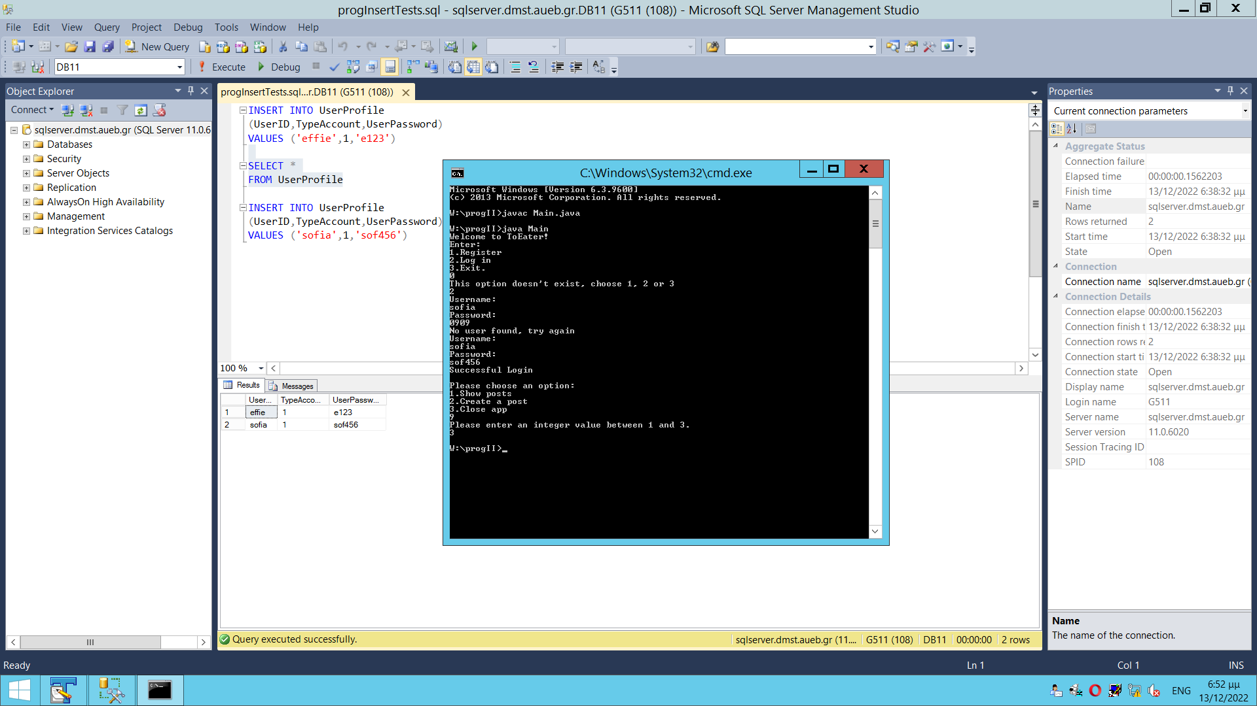
Τα δεδομένα που έπρεπε να δώσει ο χρήστης
Περίπτωση λανθασμένης εισαγωγής δεδομένων στην Main, Login, Menu κλάση

Slide 4
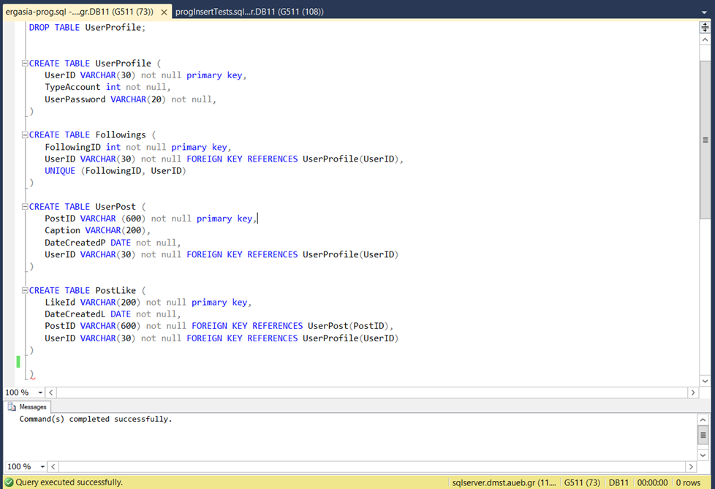


Slide 5
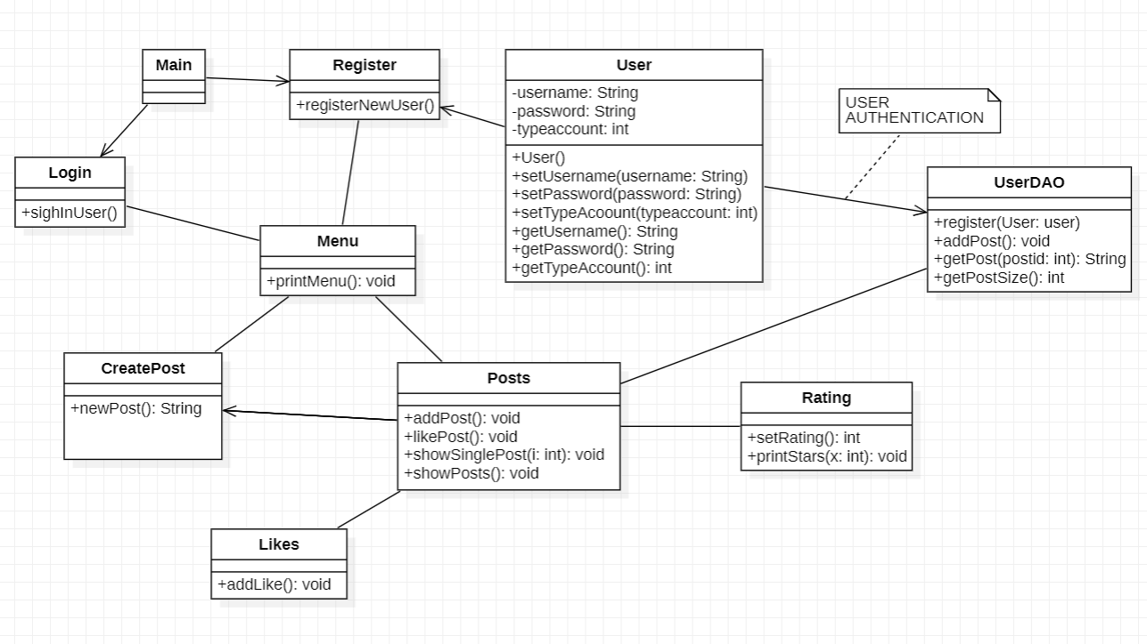
ΔΙΑΓΡΑΜΜΑ UML

Slide 6
ΜΕΤΡΙΚΕΣ ΤΟΥ ΚΩΔΙΚΑ
Main.java
39 γραμμές
Login.java
60 γραμμές
Register.java
86 γραμμές
User.java
UserDAO.java
0 μέθοδοι
1 μέθοδος
1 μέθοδος
32 γραμμές
223 γραμμές
4 μεθόδους
7 μεθόδους
Menu.java
35 γραμμές
Posts.java
48 γραμμές
CreatePost.java
Likes.java
Rating.java
1 μέθοδος
4 μεθόδους
11 γραμμές
1 μέθοδος
26 γραμμές
1 μέθοδος
28 γραμμές
2 μεθόδους
Σύνολο Γραμμών: 588
Σύνολο Κλάσεων: 10
Σύνολο Μεθόδων: 22

Slide 7
ΕΡΓΑΛΕΙΑ ΑΝΑΛΥΣΗΣ ΚΑΙ ΔΙΑΧΩΡΙΣΜΟΣ ΚΩΔΙΚΑ
Για την δημιουργία της εφαρμογής μας, ToEater, διαχωρίσαμε τα κομμάτια του κώδικα στις εξής κλάσεις :
Δημιουργία της Μain
Δημιουργία του Login
Δημιουργία του Register
Δημιουργία του User
Μενού επιλογής (Menu)
Συγγραφή των post (Posts)
Διαγραφή των posts (DeletePosts)
Εμφάνιση όλων των post (ShowPosts)
Δημιουργία σχολίων κάτω από τα post (Comments)
Δυνατότητα Like
Δυνατότητα για Rating
Δυνατότητα για Mention
Και ταυτόχρονα ασχοληθήκαμε με την δημιουργία της SQL Database
Εργαλεία Ανάλυσης
GitHub
Visual Studio Code
SQL Server
Maven
StarUML

Slide 8
ΠΡΟΒΛΗΜΑΤΑ ΠΟΥ ΑΝΤΙΜΕΤΩΠΙΣΑΤΕ ΚΑΙ ΠΩΣ ΤΑ ΛΥΣΑΤΕ
Δυσκολία διόρθωσης των λαθών που εμφάνιζε το Compile
Εύρεση εναλλακτικών λύσεων για την αντιμετώπισή τους και προσθήκη εξαιρέσεων όπου χρειαζόταν
Προβλήματα στην συγγραφή του κώδικα, τα αποτελέσματα που εμφανίζονταν δεν συνέδεαν με την «λογική» του κώδικα
Έγιναν συνεχείς έλεγχοι του κώδικα και διορθώσεις, μέχρι να επιτύχουμε το επιθυμητό αποτέλεσμα
Δυσκολία σύνδεσης του κώδικα με SQL
Κυρίως στα query που χρειάζεται να μπουν στην βάση τα δεδομένα που πληκτρολόγησε ο χρήστης

Slide 9
ΕΝΕΡΓΕΙΕΣ ΠΟΥ ΑΠΟΜΕΝΟΥΝ ΜΕΧΡΙ ΤΗΝ ΟΛΟΚΛΗΡΩΣΗ
Συγγραφή της κλάσης Μentions, Comments, DeletePosts
Σύνδεση των κλάσεων μεταξύ τους (σε όσες δεν έχει γίνει ήδη)
Ολοκλήρωση της βάσης δεδομένων SQL
Επιτυχής σύνδεση όλων των κλάσεων με την SQL βάση -> ολοκλήρωση των κλάσεων
Σύνδεση με την Maven

